Slide 1
Powrotność do przestępstwa jako przedmiot europejskich studiów desk research
Mariusz Sztuka
Behaviour in Crisis Lab UJ
Zakład Profilaktyki Społecznej i Resocjalizacji UJ
Notes:
tytułowy

Slide 2
Znaczenie badań desk research dla resocjalizacji opartej na faktach
Lata 90. Restauracja idei resocjalizacji w duchu evidence-based decision making
Rzetelne studia empiryczne – źródło legitymizacji resocjalizacji (F. Cullen, P. Gendreau, T. Little, C. Goggin, D. Andrews, J. Bonta)
Pojedynczy raport z badań empirycznych vs. synteza uogólniająca
Notes:
Znaczenie badań desk research dla resocjalizacji opartej na faktach (Podręcznik, Campbell – zespół)
Reaffirming rehabilitation through science (F. Cullen, P. Gendreau, T. Little, C. Goggin, D. Andrews, J. Bonta)

Slide 3
Znaczenie badań desk research dla resocjalizacji opartej na faktach
Rosnąca popularność metaanalizy i przeglądu systematycznego
Temat wiodący: recydywa i przeciwdziałanie jej wystąpieniu.
Nurty poszukiwań: (1) identyfikacja czynników ryzyka, (2) identyfikacja skutecznych interwencji
2013: 100 pierwszych raportów metaanalitycznych
Dysproporcja USA vs. EU

Slide 4
Badania europejskie
Losem & Koferl (1989)
Redondo, Garrido & Sanchez-Meca (1997)
Lösel (2000)
Itlescas, Sánchez-Meca, & Genovés (2001)
Redondo, Sanchez-Meca & Garrido (2008)
Schmucker & Lösel (2008)
Koehler, Lösel, Akoensi & Humphreys (2012)
O’Donnell (2020)

Slide 5
Badania europejskie: rodzaj, zakres, ilość raportów
Lösel & Koferl (1989) | metaanaliza | do 1985 | N=16
Redondo, Garrido & Sanchez-Meca (1997) | metaanaliza | 1980-1993 | N=57
Lösel (2000) | przegląd systematyczny | 1983-2000 | N=20
Illescas, Sánchez-Meca, & Genovés (2001) | metaanaliza | 1980-1991 | N=29
Redondo, Sanchez-Meca & Garrido (2008) | metaanaliza | 1980-1991 | N=29
Schmucker & Lösel (2008) | przegląd systematyczny | brak limitu | N=69 (USA)
Koehler, Lösel, Akoensi & Humphreys (2012) | metaanaliza | 1980-2009 | N=25
O’Donnell (2020) | przegląd systematyczny | 1990-2019 | N=89

Slide 6
Badania europejskie: typ recydywy, charakter związku
Lösel & Koferl (1989) | ogólna powrotność | efekt interwencji
Redondo, Garrido & Sanchez-Meca (1997) | mieszane | efekt interwencji
Lösel (2000) | powrotność do konkretnego typu przest. | efekt interwencji
Illescas, Sánchez-Meca, & Genovés (2001) | mieszane | efekt interwencji
Redondo, Sanchez-Meca & Garrido (2008) | mieszane | efekt interwencji
Schmucker & Lösel (2008) | powrotność do konkretnego typu przest. | efekt interwencji
Koehler, Lösel, Akoensi & Humphreys (2012) | ogólna powrotność (nieletni) | efekt interwencji
O’Donnell (2020) | mieszane | efekt interwencji + czynniki ryzyka

Slide 7
Badania europejskie: pochodzenie raportów
Niemcy
Austria
Niderlandy
Szwajcaria
Wielka Brytania
Szwecja
Izrael
Norwegia
Dania
Hiszpania
Irlandia
Malta
Islandia
Europa Centralna ?

Slide 8
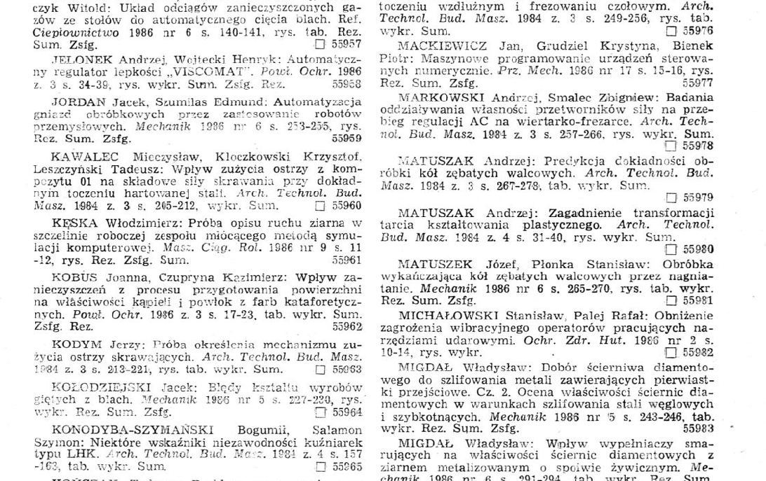
Polskie próby
2014 wstępny zarys projektu „Przyszłość bez krat”
2016 początek prac (zakres czasowy: 1965-2015)
2019: N = 4 673
2021: N = 6 257
2023: Ostateczna selekcja
2024: Planowany raport końcowy

Slide 9
Polskie próby
2014 wstępny zarys projektu „Przyszłość bez krat”
2016 początek prac (zakres czasowy: 1965-2015)
2019: N = 4 673
2021: N = 6 257
2023: Ostateczna selekcja
2024: Planowany raport końcowy

Slide 10
Dziękuję za uwagę mariusz.sztuka@uj.edu.pl

